Slide 1
Impulssi ja liikemäärä

Slide 2
Lyhytkestoisen voiman vaikutus
Mitä tilanteita on joissa voiman vaikutus on lyhytaikainen ja sen suuruus on vaihteleva?
Lentopalloa lyödään vastapalloon
Jääkiekon lämäri
Räjähdys

Slide 3
Lyhytkestoisen voiman vaikutus
Tällaisissa tilanteissa ei yleensä pystytä mittamaan tarkasti voiman vaikutusmatkaa.
Sen sijaan usein voidaan mitata voiman vaikutusaika.

Slide 4
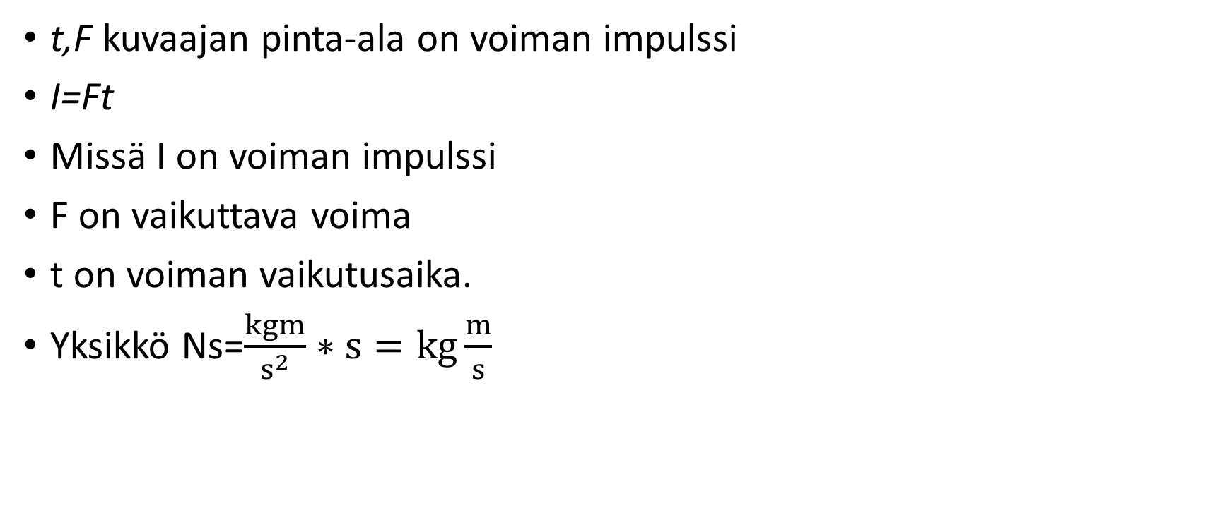
Voiman impulssi
t,F kuvaajan pinta-ala on voiman impulssi
I=Ft
Missä I on voiman impulssi
F on vaikuttava voima
t on voiman vaikutusaika.
Yksikkö Ns=$\frac{kgm}{s^{2}}∗s=kg\frac{m}{s}$

Slide 5
Liikemäärä
p=mv, missä
p on kappaleen liikemäärä
m on kappaleen massa
v on kappaleen nopeus.
Liikemäärä on vektorisuure joka säilyy kaikissa fysikaalisissa tapahtumissa

Slide 6
Impulssiperiaate
Kappaleeseen kohdistuvan voiman impulssi on yhtä suuri kuin kappaleen liikemäärän muutos
I=Δp

Slide 7
Impulssiperiaatteen hyödyntäminen
Golfpalloa lyötäessä maila kohdistaa 1 ms:n aikana palloon keskimäärin 3 kN:n suuruisen voiman.
a) Mitkä voimat vaikuttavat palloon juuri sillä hetkellä, kun maila koskettaa palloa? Piirrä tilanteesta voimakuvio.
b) Laske pallon nopeus heti lyönnin jälkeen. Golfpallon massa on 45 g.
c) Mitkä voimat vaikuttavat palloon sen ilmalennon aikana?

Slide 8
15-3 (a-d pisteitä 4/7), 15-5, 15-6, 15-7, 15-9

